Slide 1
Systematisk Arbeid med Mestring og Motivasjon i barneskolen

Slide 2
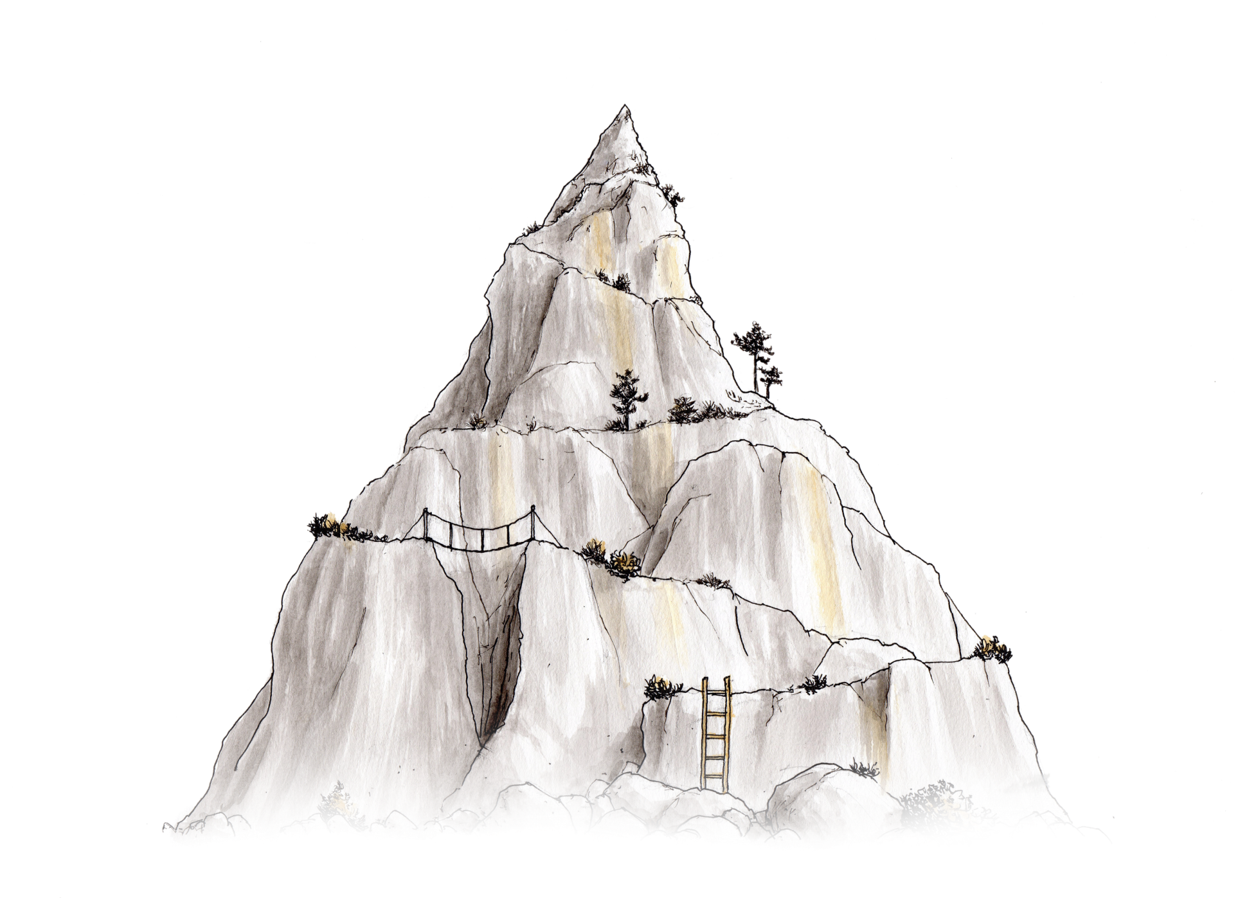
Motivasjon og livsmestring økt 1
En femtrinns motivasjonsmetode
Illustrasjoner av Jørgen Aurebekk
Notes:
Introduksjon: Mange elever sliter i skolehverdagen, og det å lære å mestre livet og hvordan en kan lære generelt, er viktig. Derfor vil vi bruke litt tid på en metode som handler om nettopp dette. Vi kan sammenligne livet med det å gå i fjellet. Noen ganger kan det virke vanskelig å nå toppen, og noen ganger kan en ikke klatre rett opp, så en må ta noen omveier. Slik er det med livet også. Noen ganger må vi prøve litt forskjellige ting for å finne ut hva som skal til for at vi har det bra. Metoden vi skal bruke her handler om å finne ut hva en ønsker, hva som er viktig, hva som allerede er bra, hva som er vanskelig og hva en trenger å gjøre noe med.

Slide 3
En femtrinns motivasjonsmetode
Hvem har ansvar for å gå opp trinnene?
Notes:
Metoden vi skal bruke nå har fem trinn, og det å bruke denne metoden er nesten som å gå opp en trapp. Hvem har ansvar for å gå opp trinnene - er det jeg som lærer eller er det hver enkelt elev? Det er viktig å ta små skritt, og når dere klarer å lykkes med en og en ting, kan dere oppleve at dere ønsker å få til enda mer.

Slide 4
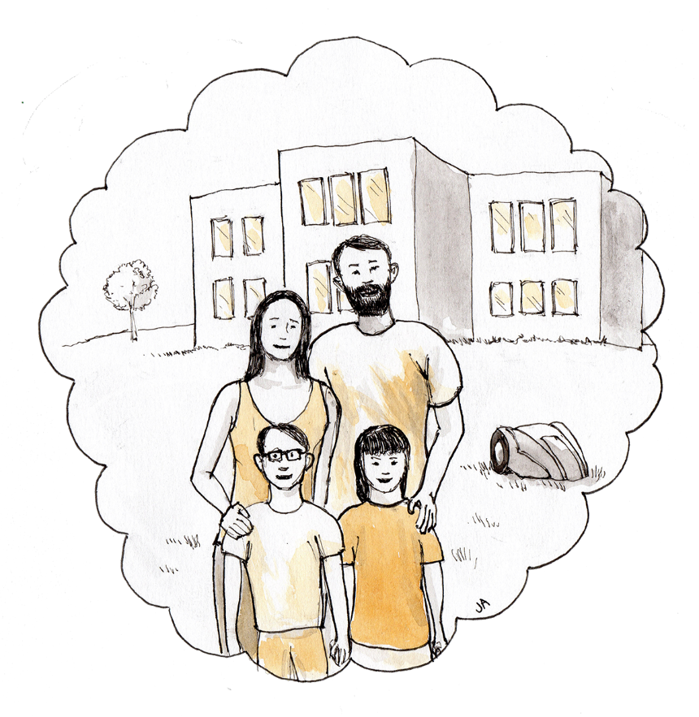
Kjernen i motivasjonsmetoden
HVA ER VIKTIG FOR MEG?
HVA GJØR MEG GLAD?
Notes:
Klassediskusjon: Lærer noterer stikkord på tavle/flipover på hva som gjør elevene lykkelige og hva som er viktig for dem. La eventuelt elevene diskutere i små grupper eller to og to først.

Slide 5
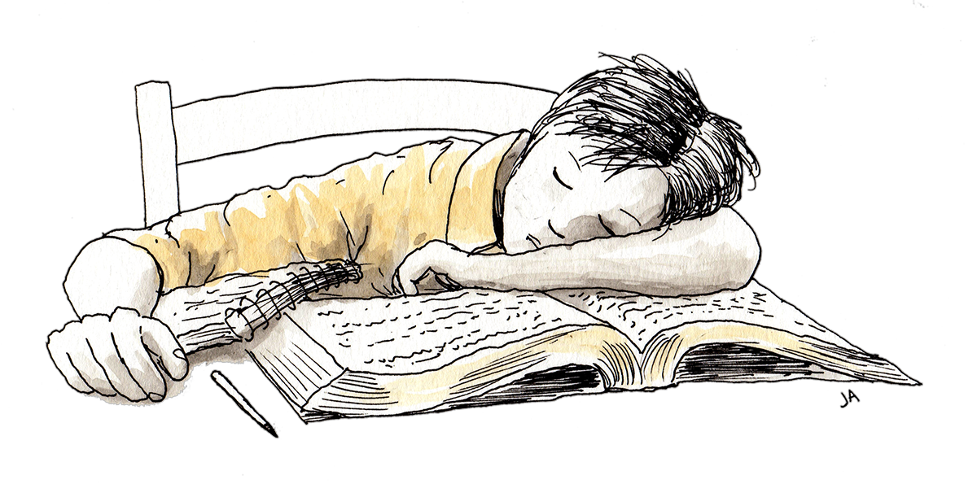
Trinn 1, 2 og 3 i metoden
Hva er viktig for at du skal ha det godt på skolen og i fritida?
Hva er du god på, og hva er du allerede fornøyd med i livet ditt?
Er det noe som hindrer deg i å ha det godt og å gjøre det som er viktig for deg?
Notes:
Lærer oppsummerer elevenes svar på spørsmål 1, så diskuteres spørsmål 2 og 3 også i fellesskap, eventuelt i grupper. Deretter skriver elevene svar på spørsmål i loggbøker de får utdelt. De skriver et firesifret tall, f.eks. fire siste siffer i telefonnummer, på boka, eller de lager et symbol eller bruker et klistremerke. Læreren samler inn bøkene etter elevene har skrevet svar i dem, og forteller at elevene vil få igjen bøkene neste gang vi jobber med metoden. På laveste trinn, så gjennomføres metoden bare muntlig, og det kan være lurt å lage tegninger/illustrasjoner på plakater ut fra innspill som kommer fra gruppa.

Slide 6
Motivasjon og livsmestring økt 2
En femtrinns motivasjonsmetode
Notes:
Introduksjon: I denne økta skal vi oppsummere noe av det dere skrev i forrige økt om hva som er viktig for dere, hva som er bra og hva som er vanskelig i livet. Deretter skal dere lage deres egne handlingsplaner med fokusområder og en plan for gjennomføring.

Slide 7
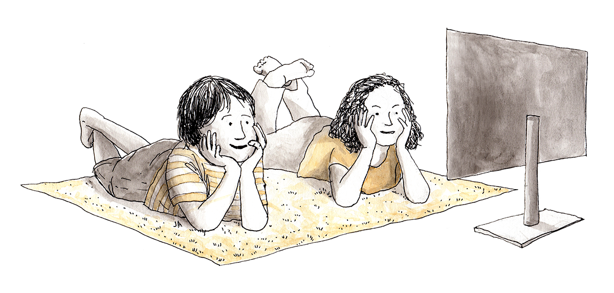
Oppsummering: Viktig
Notes:
Lærer legger inn en liste med eksempler fra elevenes refleksjoner.

Slide 8
Oppsummering
Suksessfaktorer
Hindringer
Notes:
Læreren legger inn lister med eksempler fra refleksjoner. Klassen diskuterer så hva en kan gjøre for å løse hindringer, eller for å klare det som er viktig for dem. Forslag kan noteres på flipover.

Slide 9
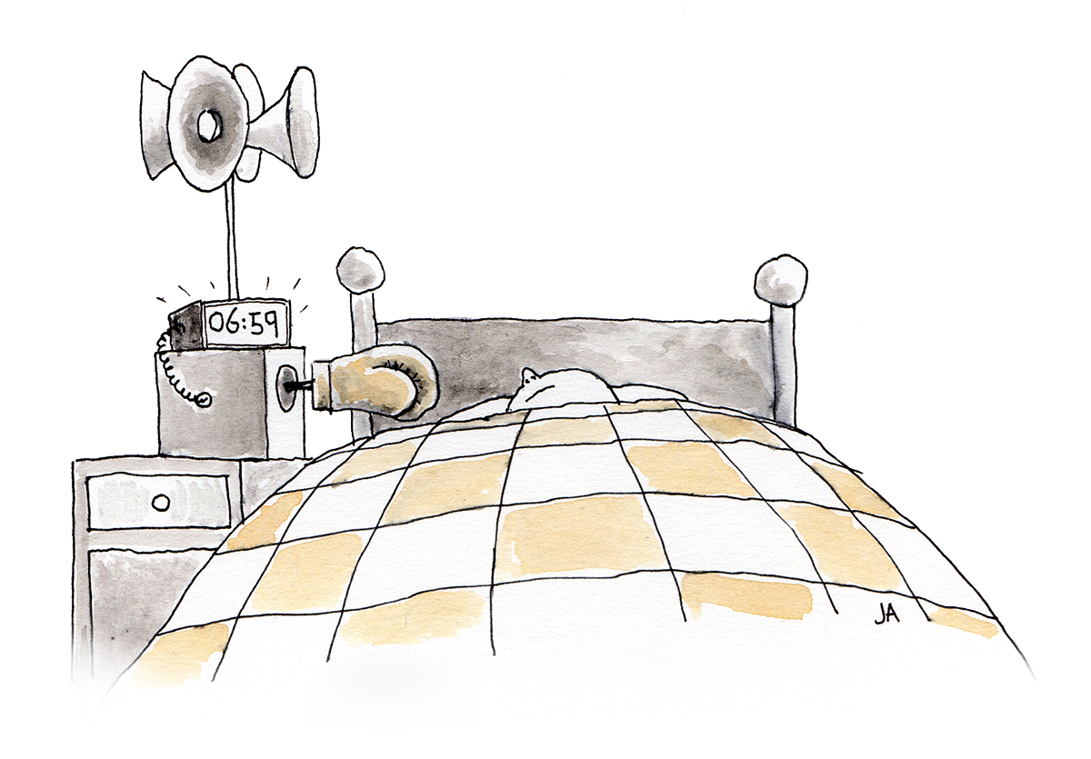
Handlingsplan
Trinn 4: Fokus
Trinn 5: Gjennomføring
Hva vil du ha fokus på å gjøre noe med de neste ukene?
Hvordan skal du gjennomføre det?
Notes:
Disse spørsmålene leses opp samtidig for elevene. Det kan være behov for ekstra forklaring og eksemplifisering. Hvis elevene skal ha fokus på mer søvn, kan de for eksempel gjennomføre det ved å legge seg tidligere (kanskje et bestemt klokkeslett), samtidig som de må legge vekk mobiltelefonen før sengetid. Skal de ha fokus på å bli bedre i matematikk, kan de for eksempel gjennomføre dette ved å jobbe med spesifikke deler av faget hjemme en halvtime hver ettermiddag. Skal de ha fokus på å lære å lese på lavere trinn kan de øve på bokstaver 10 minutter hver ettermiddag. Vis til plakatene/flipover med elevenes egne løsningsforslag. Når elevene har skrevet individuelle svar i loggbøkene sine, ber lærer dem om å memorere hva de har skrevet før bøkene samles inn.

Slide 10
Motivasjon og livsmestring økt 3
En femtrinns motivasjonsmetode
Notes:
Introduksjon: I denne økta skal vi se litt på planene dere skrev i forrige økt og diskutere om det er noe som kunne vært gjort annerledes. Vi skal bruke noe vi kaller «Fokusmodellen» for å hjelpe dere til å forstå hvordan dere kan sortere og skille mellom hva som er viktig å gjøre noe med nå og hva som kanskje ikke haster like mye.

Slide 11
Eksempler fra handlingsplaner
Notes:
Spør om hvordan det har gått å følge egne planer, om de husker planene sine og har klart å gjøre det de bestemte seg for. Vis så noen eksempler på gode handlingsplaner, eventuelt eksempler på planer som kan bli mer konkrete, og diskuter i klassen hva elevene enda mer konkret kan gjøre for å klare å ha fokus på, og gjennomføre, handlingsplanen eller et valgt «forbedringsområde».

Slide 12
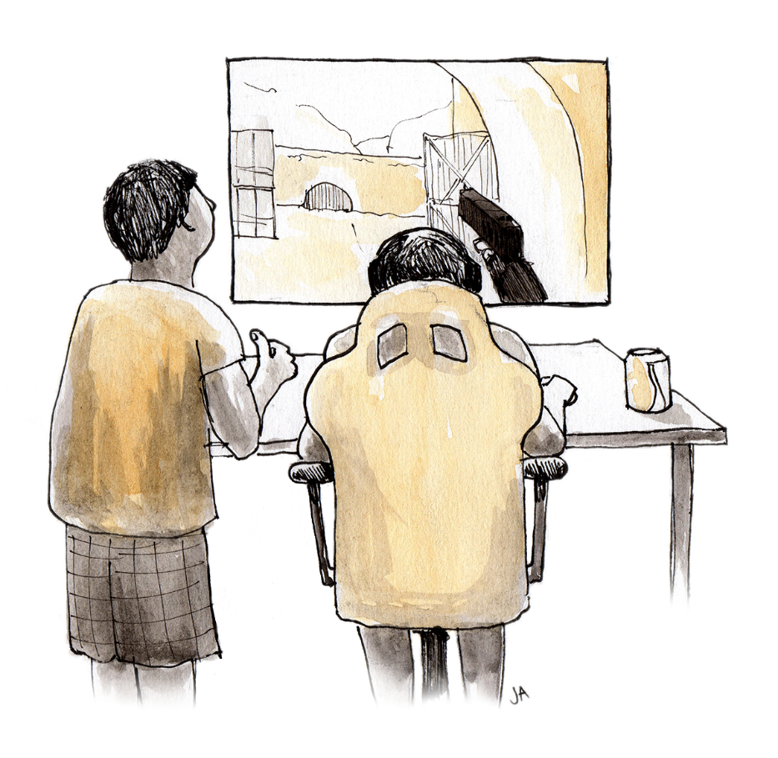
Fokusmodellen
Viktig
Haster
Forstyrrende
Bortkastet
Notes:
Ofte kan det føles som om veldig mye er viktig, og at veldig mye haster. For å få hjelp til å sortere litt hva vi trenger å gjøre noe med, skal vi nå bruke «Fokusmodellen». Først kan dere si noe om hva som er viktig i livet. (Lærer noterer alt elevene sier på tavla og kan også fylle på med noen punkter ut fra det en vet fra tidligere notater.) Hvilke av disse tingene er det som haster? Nå skal vi velge maksimum tre-fire ting som skal stå på haster-listen. (Lærer setter ring rundt tingene som haster.) Er det noen av disse tingene som er forstyrrende, eller kanskje totalt bortkastet å tenke på, eller gjøre, akkurat nå? (Lærer setter parentes rundt de elementene elevene mener er forstyrrende, og stryker ut de som eventuelt er bortkastet.) Spør: Hva kan vi gjøre for å ha fokus på de tingene som er viktige og som haster? Lærer noterer forslag på tavla.

Slide 13
Hva trenger du å ha fokus på?
Noe av det vi har snakket om i dag?
Noe av det vi har snakket om før?
Hent loggboka
EVALUERING: Hvordan har det gått å følge egne planer?
Notes:
Vis til eventuelle plakater (laget i tidligere økter) som henger på veggen.
Legg loggbøkene på golvet eller på en pult og la elevene hente sin egen:
Finn deres egen bok og se hva dere valgte å ha fokus på forrige gang, og skriv en evaluering om hvordan det har gått å følge egne planer.

Slide 14
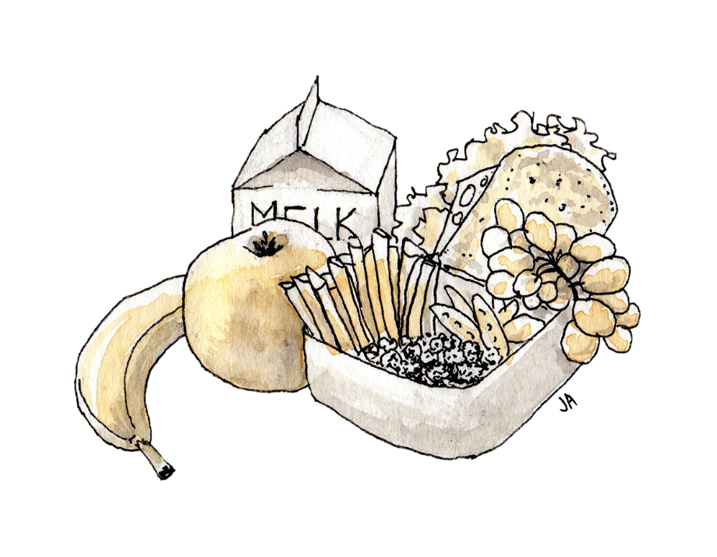
Handlingsplan
Trinn 4: Fokus
Hva vil du ha fokus på å gjøre noe med de neste ukene?
Trinn 5: Gjennomføring
Hvordan skal du gjennomføre det?
Notes:
Svar så på følgende to spørsmål (les spørsmålene):
Her kan dere bruke noe av det vi har snakket om at er viktig og som haster, eller noe av det vi snakket om sist som vi skrev på plakater, eller noe helt annet som dere (akkurat DU) trenger å ha fokus på.
Lærer samler inn bøkene når elevene har skrevet ferdig.

Slide 15
Motivasjon og livsmestring
En femtrinns motivasjonsmetode
Notes:
Metoden gjentas ut fra behov, eventuelt kan en gi påminnelser, for eksempel ukentlig, om at elevene må huske sine fokusområder.

Slide 16
Femtrinnsmetoden i fag
Hva er viktig å lære i faget, og hvorfor?
Hva er du god på i faget?
Hva er vanskelig?
Hva vil du ha fokus på de neste ukene?
Hva konkret skal du gjøre for å klare det?
Notes:
Denne varianten av metoden kan brukes i alle fag, og en går gjennom alle fem spørsmålene på en økt. Elevene kan diskutere i små grupper eller i hele klassen. Etter klassediskusjoner noterer elevene svar på spørsmålene i bøkene sine, eller på ark. Det er også viktig at lærer er med i drøftingen og sier noe om læreplanen og hva som er viktig i faget, og kommer med noen innspill om hvordan en kan jobbe. For å skille spørsmål 4 og 5 kan en forklare at spørsmål 5 handler om hvordan en skal jobbe med det en har valgt som fokus i spørsmål 4. Elevene bør få noe tid i enkelte timer til å jobbe med sine valgte fokusområder. Lærer kan også velge å ta opp tema / ulike aspekt som mange elever skriver at de trenger å jobbe med.

